Slide 1

www.innovating4earth.eu
SCHEDE DI LAVORO
MODULO 3

Slide 2

SETTIMANA 7

Slide 3
INTRODUZIONE ALLA SFIDA
In questa attività:
Identifica una sfida logistica sostenibile per l'azienda assegnata (presentato dal tuo insegnante in classe).
Collega la sfida agli SDG pertinenti (per saperne di più, clicca qui).
Ricerca pratiche logistiche innovative e strumenti digitali per supportare l'implementazione dell'innovazione.
Definisci i tuoi obiettivi per guidare il tuo progetto nelle settimane successive.
Passaggio 1: identificare una sfida per la logistica sostenibile
1. Analizzare le operazioni logistiche dell'azienda. Considera le aree chiave delle operazioni logistiche, come il trasporto, lo stoccaggio, la gestione della catena di approvvigionamento e la consegna dell'ultimo miglio.
2. Identificare le sfide di sostenibilità che l'azienda può affrontare e collegarle agli SDG corrispondenti. Pensa in modo critico e creativo e identifica il maggior numero possibile di sfide. Esempi:
Emissioni di carbonio derivanti dai trasporti (SDG 13: Azione per il clima).
Pianificazione inefficiente dei percorsi che porta a un consumo eccessivo di carburante (SDG 9: Industria, innovazione e infrastrutture).
Elevata produzione di rifiuti negli imballaggi (SDG 12: Consumo e produzione responsabili).
Mancanza di integrazione digitale per l'efficienza della catena di approvvigionamento (SDG 8: Lavoro dignitoso e crescita economica).
3. Ricerca le pratiche logistiche sostenibili esistenti nel settore relative alle sfide di sostenibilità identificate e agli SDG. Utilizza fonti come il EARTH Starter Kit & Good Practice Compendium o cerca casi di studio esterni attraverso la ricerca documentale.
4. Compila la tabella sottostante per l'azienda selezionata.
La prima riga della tabella fornisce un esempio casuale di come compilare la tabella.
Società | Sfida logistica | SDG rilevanti | Pratiche di settore
Logistica XYZ | Elevato consumo di carburante nella flotta di consegna | SDG 13: Azione per il clima | Utilizzo di veicoli elettrici, ottimizzazione dei percorsi basata sull'intelligenza artificiale

Slide 4
INTRODUZIONE ALLA SFIDA
Fase 2: Ricerca di strumenti digitali per l'innovazione
Identificare due o più strumenti digitali che potrebbero aiutare a gestire l'implementazione di soluzioni innovative e sostenibili su misura per il contesto della tua azienda (dallo Step 1).
È possibile fare riferimento al EARTH Starter Kit (pp. 21-29) per idee sugli strumenti per ogni fase o cercare in modo indipendente strumenti aggiuntivi per ogni fase. Ricorda, gli strumenti dovrebbero essere rilevanti per la tua azienda. Scegli in modo intelligente, poiché dovrai usarli nelle prossime sessioni.
Fase di gestione dell'innovazione | Strumenti digitali
Fase 1 – Identificazione dell'opportunità
Fase 2 – Ideazione e gestione delle idee
Fase 3 – Sviluppo del concetto
Fase 4 – Sviluppo del servizio
Fase 5 – Test e convalida
Fase 6 – Lancio
Fase 3: definisci i tuoi obiettivi per la sfida
Ora che hai esplorato gli strumenti digitali e le fasi dell'innovazione, è il momento di definire i tuoi obiettivi specifici per la sfida logistica. Rifletti sul problema logistico e sugli SDG che vuoi affrontare (dai passaggi 1, 4) e considera in che modo gli strumenti digitali scelti supporteranno ogni fase del processo di innovazione. Quando hai finito, condividi i tuoi obiettivi con il tuo insegnante per ottenere feedback e allineamento.
OBIETTIVI
Quale sfida logistica dell'azienda e SDG (dal passaggio 1) vuoi affrontare?
Quali strumenti digitali (dalla fase 2) saranno utilizzati in ogni fase del processo di gestione dell'innovazione?
Quale risultato si vuole ottenere (ad esempio, soluzione finale, miglioramento dei processi aziendali, allineamento agli SDG)?
Come si può misurare il successo della soluzione (ad esempio, riduzione delle emissioni, risparmio sui costi, aumento dell'efficienza)?

Slide 5
SETTIMANA 8

Slide 6
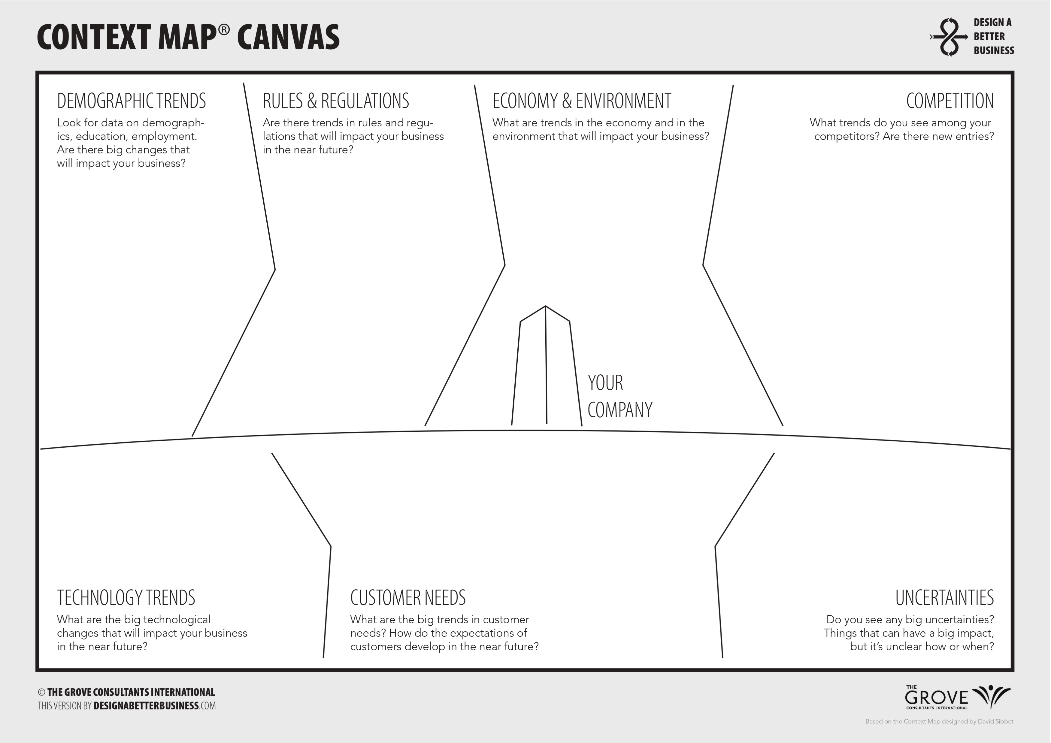
FASE 1 - IDENTIFICAZIONE DELLE OPPORTUNITÀ
Step 1: Mappa contestuale Canvas
Identifica le opportunità per le operazioni logistiche sostenibili dell'azienda scelta. Considera le seguenti aree e identifica le 3 principali minacce e opportunità. Puoi guardare il Context Map Canvas per comprendere meglio la tela presentata di seguito. Discuti e completa il Canvas con il tuo gruppo.
Di seguito è riportata la panoramica del Context Map Canvas :
LA TUA AZIENDA: L'azienda o l'organizzazione si trova al centro dell'immagine.
TENDENZE DEMOGRAFICHE: Cerca dati su dati demografici, livelli di istruzione e situazione occupazionale. Quali sono i cambiamenti significativi in queste aree?
Quali politiche, regole e regolamenti pensi verranno applicati nel (prossimo) futuro? Cosa sta facendo il governo? Ci sono nuove tasse?
ECONOMIA & AMBIENTE: Cosa sta succedendo nell'economia? E cosa sta succedendo nell'ambiente più ampio? Ci sono tendenze economiche che avranno un impatto sul business? Pensi che il cambiamento climatico avrà un impatto?
COMPETIZIONE: E la competizione? Prenditi il tempo per trovare la concorrenza inaspettata. Ci sono nuovi ingressi? Concorrenza proveniente da fonti inaspettate?
TENDENZE TECNOLOGICHE: Quali nuove tendenze tecnologiche vede emergere che avranno un impatto sul business?
ESIGENZE DEL CLIENTE: Come cambieranno le esigenze del cliente in futuro? Vedi nuove tendenze? Osservate cambiamenti significativi nel comportamento dei clienti? Ci sono nuove tendenze che stanno diventando mainstream?
INCERTEZZE: Vede delle incertezze essenziali? Cose che potenzialmente hanno un impatto enorme, ma non è chiaro come o quando.
È possibile scaricare il Context Map Canvas here. Seleziona uno strumento digitale per lavorare su di esso, come ad esempioMiro, Edraw, Trello, ClickUp, Lucidchart, Simplemind, MindMeister, or Mindjet.
Per istruzioni su come utilizzare Miro, dai un'occhiata alle pagine 9-10 di questo documento.
2
3
4
5
1
6
7
8

Slide 7
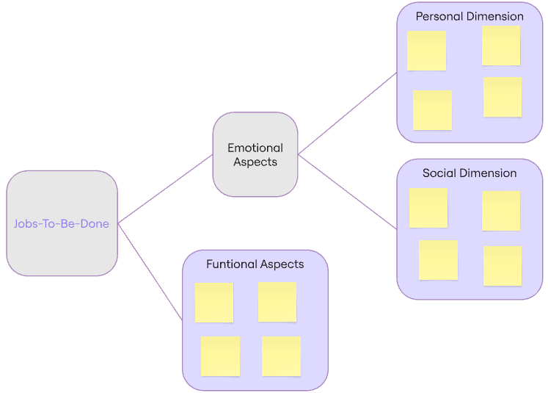
FASE 1 - IDENTIFICAZIONE DELLE OPPORTUNITÀ
Passaggio 2: Job-to-be-Done (JTBD) framework
Il Job-to-be-Done (JTBD) framework è un metodo di innovazione centrato sul cliente che trasforma il
Fondamenti del pensiero dei lavori da fare in una pratica di innovazione. Questo framework consente alle aziende di identificare le esigenze dei clienti e di scomporre un lavoro che i clienti stanno cercando di svolgere in fasi specifiche del processo. La mappa risultante fornisce una struttura che consente, per la prima volta, di catturare tutte le esigenze del cliente e di identificare sistematicamente le opportunità di crescita.
In questo passaggio, sfrutta le opportunità note (dal passaggio 1) utilizzando il metodo JTBD. Guarda il video Job-to-be-Done with examples sulla teoria per familiarizzare con il framework. Dopo aver visto il video, immagina un cliente ideale e identifica i diversi lavori che possono essere svolti con prodotti/servizi. Separa i tuoi risultati in tre sottocomponenti: aspetti funzionali del lavoro, aspetti emotivi del lavoro (personali) e aspetti emotivi del lavoro (sociali).
"Job" è l'abbreviazione di CIÒ che un individuo cerca di realizzare in una data circostanza. Le circostanze sono più importanti delle caratteristiche del cliente, degli attributi del prodotto, delle nuove tecnologie o delle tendenze. I lavori non riguardano mai solo la funzione, ma hanno potenti dimensioni sociali ed emotive. Le buone innovazioni risolvono problemi che in precedenza avevano solo soluzioni inadeguate, o nessuna soluzione.
È possibile acquisire informazioni dettagliate con il modello JTBD separando i risultati in tre processi:
1. Aspetti funzionali
Sono obiettivi che le persone si sforzano di raggiungere, che possono essere misurati dalla velocità e dalla precisione. I lavori funzionali sono indipendenti da qualsiasi soluzione che potrebbero utilizzare.
Esempio: perché i clienti acquistano un iPhone? Chiamare e inviare messaggi alle persone, avere un computer tascabile sempre al proprio fianco.
2. Aspetti emotivi: dimensione sociale
Concentrandosi su come i clienti vogliono essere percepiti dagli altri durante l'esecuzione di un lavoro.
Esempio: perché i clienti acquistano un iPhone? Essere visti come una persona esperta di tecnologia.
3. Aspetti emotivi: dimensione personale
Come i tuoi clienti vogliono sentirsi ed essere percepiti durante l'esecuzione del lavoro funzionale.
Esempio: perché i clienti acquistano un iPhone? Facile da usare, connettività con altri prodotti Apple.
È possibile utilizzare il template from Miro (fare clic su "Usa modello" e accedere per iniziare a lavorare), oppure è possibile selezionare un altro strumento pertinente per eseguire questa attività, come Edraw, Lucidchart, Simplemind, MindMeister o Mindjet.
Per istruzioni su come utilizzare Miro, dai un'occhiata alle pagine 9-10 di questo documento.

Slide 8
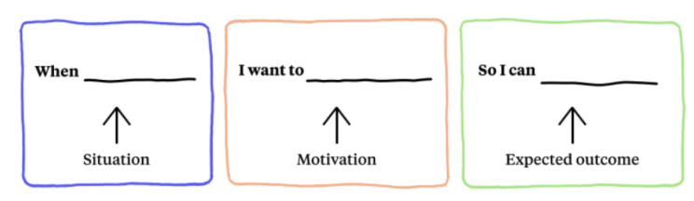
FASE 1 - IDENTIFICAZIONE DELLE OPPORTUNITÀ
Step 3: Applicazione Jobs-To-Be-Done
Costruisci sui lavori identificati e trasformali in storie utente. Applicare la teoria JTBD
Creazione di storie utente nel formato seguente:
Esempi:
"[Quando vado al lavoro] [voglio conoscere tutte le mie opzioni di trasporto] [in modo da poter rimanere flessibile]"
"[Quando esco di casa la mattina] [voglio essere informato su possibili ingorghi] [in modo da arrivare in tempo]"
"[Quando vado a fare la spesa] [voglio comprare verdure regionali] [in modo da sostenere la gente del posto e sentirmi bene con me stessa]"
È possibile selezionare uno strumento pertinente per eseguire questa attività, come Miro, Edraw, Trello, ClickUp, Lucidchart, Simplemind, MindMeister o Mindjet.
Per istruzioni su come utilizzare Miro, dai un'occhiata alle pagine 9-10 di questo documento.

Slide 9
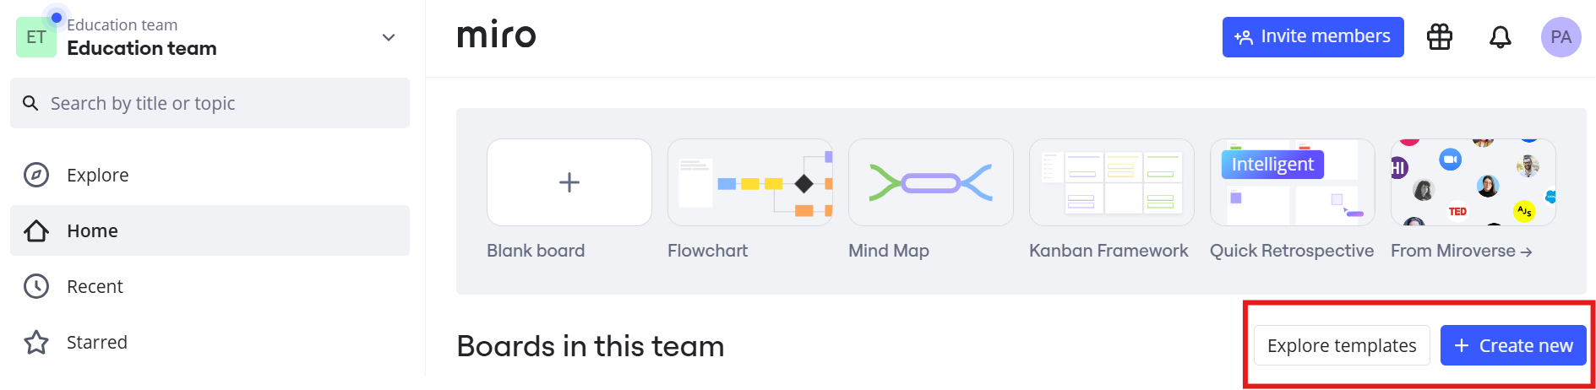

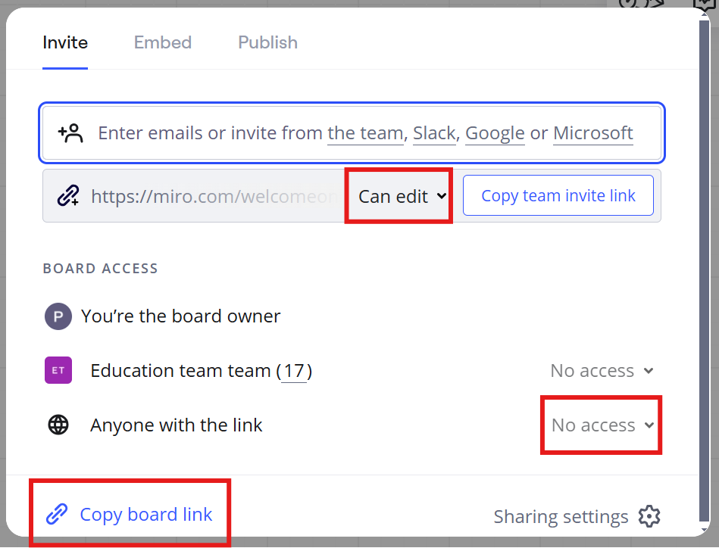

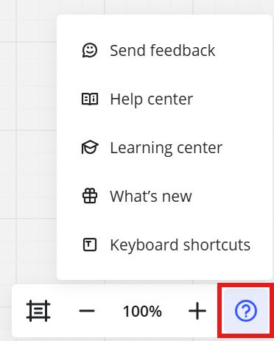
FASE 1 - IDENTIFICAZIONE DELLE OPPORTUNITÀ
Istruzioni: Come usare Miro
Vai alla pagina web di Miro sul tuo browser– www.miro.com.
Registrati o accedi con le tue credenziali.
Per iniziare, fai clic su "+ Crea nuovo" e poi su "Bacheca" o su "Esplora modelli" (in alternativa, puoi fare clic sul link di un modello nelle attività sopra).
Il menu in alto ti offre opzioni per nominare la scheda, scegliere un'icona e alcune impostazioni generali per la scheda stessa.
Il menu in alto a destra ti offre opzioni per la collaborazione, come votare, commentare, reagire, guardare/registrare tracce di discussione e condividere la bacheca. Ora puoi invitare direttamente le persone o puoi condividere il link per l'intera bacheca: puoi modificare le autorizzazioni per gli inviti scegliendo un'opzione dal menu a discesa.
In basso a destra, puoi trovare un menu che include strumenti per ingrandire e rimpicciolire la lavagna, nonché un pulsante per l'aiuto, incluso il centro assistenza e ulteriori suggerimenti per l'utilizzo di Miro.

Slide 10

FASE 1 - IDENTIFICAZIONE DELLE OPPORTUNITÀ
Istruzioni: Come usare Miro
7. La barra laterale sinistra include gli strumenti per la modifica e la creazione della bacheca.
Quando questa freccia è selezionata, puoi usare il mouse per spostarti nella tua posizione preferita sul tabellone tramite trascinamento della selezione.
Questo strumento ti consente di esplorare i modelli.
In questo modo è possibile trascinare e rilasciare note adesive di più colori sulla lavagna su cui è possibile scrivere del testo o inserire un'immagine. Con "Visualizza modelli", puoi visualizzare le combinazioni di note adesive suggerite.
Questo ti dà la possibilità di aggiungere un campo di testo alla bacheca.
Questo strumento ti dà la possibilità di aggiungere forme come cerchi o frecce sul tabellone per una migliore visualizzazione.
Con lo strumento Immagine a mano libera, puoi disegnare sulla lavagna con varie opzioni di matita.
Questo strumento ti aiuta a determinare le dimensioni della tua scheda.
Ulteriori strumenti possono essere trovati qui, tra cui l'incorporamento di tabelle, mappe mentali o sondaggi.
Con queste frecce, puoi annullare/ripetere un'azione.
In sostanza…
Miro è un ottimo strumento di collaborazione, soprattutto nelle prime fasi del processo di innovazione, come l'identificazione delle opportunità. La sua funzione di collaborazione in tempo reale consente ai team di fare brainstorming di idee senza problemi, indipendentemente dalla posizione. L'area di disegno infinita offre la flessibilità di mappare visivamente intuizioni, tendenze e punti deboli, favorendo la creatività e l'ideazione strutturata. Con post-it, mappe mentali e framework come SWOT o mappe dell'empatia, i team possono cogliere e organizzare in modo efficiente le opportunità. Inoltre, le integrazioni con strumenti come Slack, Microsoft Teams e Jira assicurano che le informazioni fluiscano senza intoppi nelle fasi di sviluppo successive, rendendo Miro una potente piattaforma per l'innovazione.
Per ulteriori domande, visitare il sito Miro Help Centre.

Slide 11
SETTIMANA 9

Slide 12
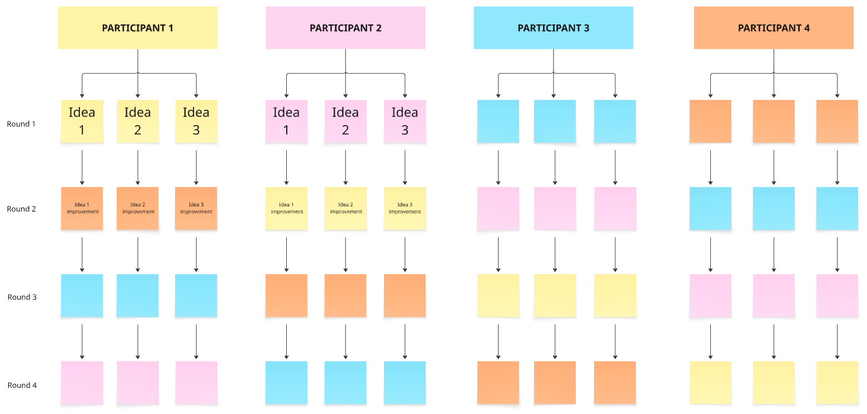
FASE 2 – IDEAZIONE E GESTIONE DELLE IDEE
Passaggio 1: metodo di brainwriting
Fai un brainstorming di idee attraverso il metodo Brainwriting. Questa tecnica può alleviare due delle maggiori insidie del brainstorming: la conversazione sbilanciata e l'effetto di ancoraggio, assicurando che tutti contribuiscano ed eliminando il pregiudizio verso la prima idea.
Round 1 (10 minuti): Ogni membro del gruppo scrive tre idee relative all'argomento del brainstorming.
Turno 2-3 (5 minuti per turno): (tanti giri quanti sono necessari per adattarsi al numero di studenti del gruppo.) Ogni persona passa le proprie idee a un altro membro del gruppo, che poi si baserà su di esse, aggiungendo punti elenco secondo necessità. Dopodiché, tutti esamineranno nuovamente le idee fino a quando tutti i partecipanti al gruppo non avranno aggiunto punti elenco a ciascuna di esse.
Round 4 (10 minuti): Una volta che tutti hanno contribuito a ciascuna delle idee, discuti eventuali punti poco chiari e condividi ciò che ti piace/non ti piace di ogni idea.
È possibile utilizzare il Miro Brainwriting template o Miro Mindmap template (clicca su "Usa modello" e accedi per iniziare a lavorare), oppure puoi selezionare un altro strumento pertinente, come Lucidspark, MindMeister, Bluescape o MindMup per creare un framework di brainwriting.
Per istruzioni su come utilizzare MindMeister, dai un'occhiata alle pagine 14-15 di questo documento.

Slide 13
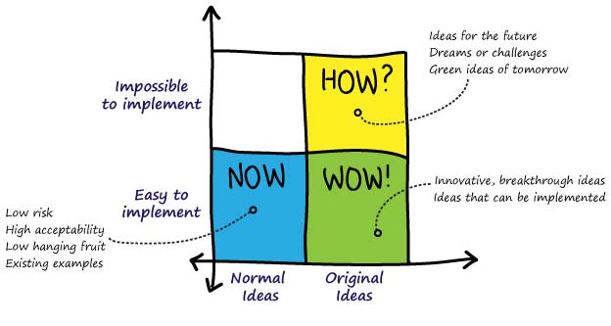
FASE 2 – IDEAZIONE E GESTIONE DELLE IDEE
Passaggio 2: Matrice How-Now-Wow
Una matrice How-Now-Wow è un metodo di selezione delle idee utilizzato per scoprire le idee migliori. La matrice classifica le idee in base al loro livello di novità (idee incrementali o dirompenti) e alla facilità di implementazione (facile o difficile) e ha quattro quadranti:
Giallo: Come Idee – Idee originali, impossibili da realizzare. Questo quadrante rappresenta idee innovative ma difficili da realizzare, quindi non ancora realizzabili; Tuttavia, potrebbe valere la pena considerarli come obiettivi futuri.
Blu: Idee ora – Idee normali, facili da realizzare. Questo quadrante rappresenta idee non originali che sono familiari, facili da implementare e che hanno dimostrato di funzionare bene. Queste idee si traducono in output incrementali.
Green: Wow Ideas – Idee originali, facili da realizzare. Questo quadrante rappresenta le nuove idee che sono facili da implementare all'interno della realtà attuale e le idee eseguibili che possono essere realizzate. Cerca di formare il maggior numero possibile di idee in questa categoria.
Come si usa una matrice How-Now-Wow?
Fase 1: Elenca tutte le idee e le opportunità.
Fase 2: Ogni membro del gruppo riceve 3 punti adesivi di ogni colore (3 blu, 3 gialli e 3 verdi).
Fase 3: Ogni membro del gruppo deve votare per le prime tre idee di ogni categoria. Lo faranno posizionando un pallino colorato sui post-it delle idee che scelgono.
Fase 4: Una volta completata la votazione, conta i punti in ogni idea. L'idea con il maggior numero di punti di un particolare colore è classificata sotto quel colore. Se c'è un pareggio, ad esempio punti blu = punti verdi, l'idea viene classificata come blu. Se i punti giallo e verde sono legati, l'idea viene classificata come verde.
Fase 5: Ora hai una serie di idee "Wow" (verdi) su cui lavorare ulteriormente. Inoltre, raccogli le idee blu per una rapida implementazione e le idee gialle per il monitoraggio futuro.
È possibile utilizzare il Miro How-Now-Wow Matrix (clicca su "Usa modello" e accedi per iniziare a lavorare), oppure puoi selezionare un altro strumento pertinente, come Lucidspark, MindMeister, Bluescape o MindMup per creare una matrice How-Now-Wow (o un altro metodo di selezione/prioritizzazione delle idee).
Per istruzioni su come utilizzare MindMeister, dai un'occhiata alle pagine 14-15 di questo documento.

Slide 14
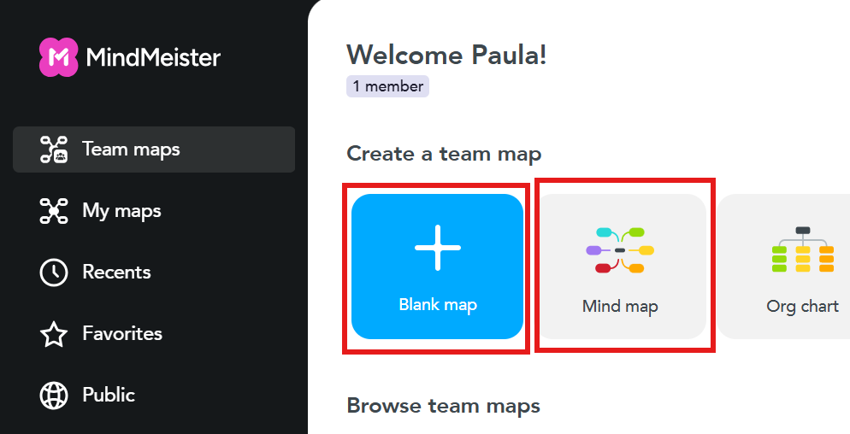

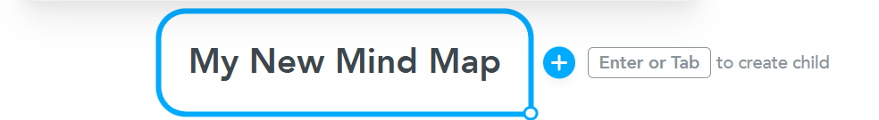
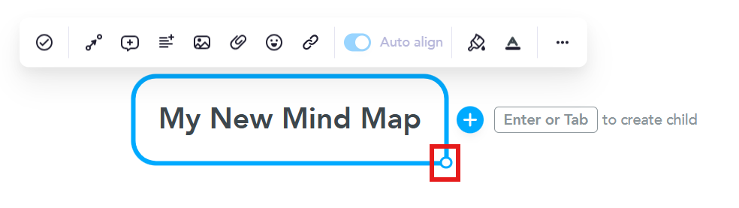
FASE 2 – IDEAZIONE E GESTIONE DELLE IDEE
Istruzioni – Come usare MindMeister
Vai al sito web di MindMeister sul tuo browser(http://www.mindmeister.com/) e crea un account o accedi.
Crea una nuova mappa selezionando "Mappa vuota" o un modello come "Mappa mentale" nella home page.
Un elemento della mappa mentale sarà simile a questo: se fai clic sul testo/al centro di esso, puoi scrivere, modificare e raccogliere argomenti per la mappa mentale.
Se fai clic sul cerchio in basso a destra, arriverai a un menu:
Qui puoi collegare le attività agli elementi: assegna compiti e date di scadenza a determinati membri del team.
Qui puoi collegare due elementi tra loro.
Aggiungere un commento a un elemento.
Aggiungere una nota a un elemento.
Aggiungere contenuti multimediali, ad esempio video o immagini, a un elemento.
Aggiungere un allegato a un elemento.
Aggiungere un'icona/emoji a un elemento.
Aggiungere un collegamento a un elemento.

Slide 15
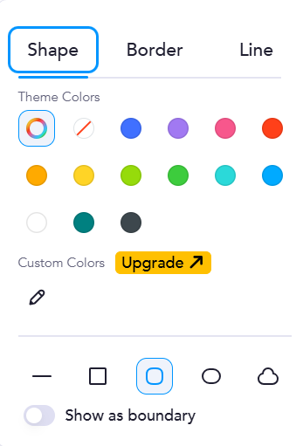

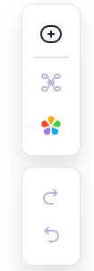

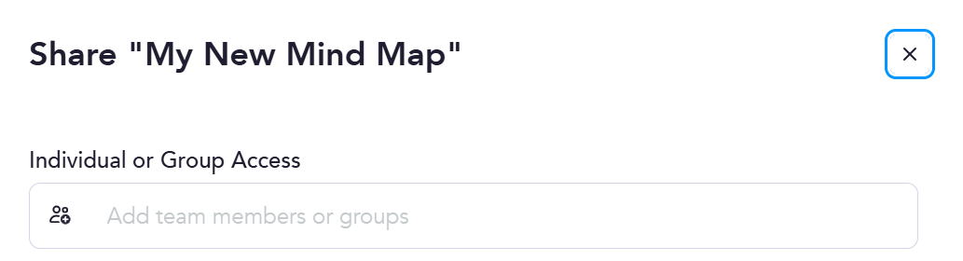
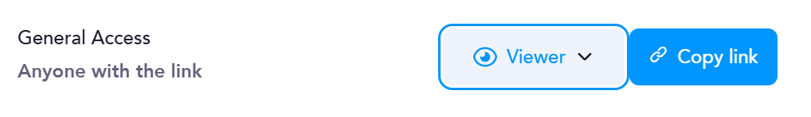
FASE 2 – IDEAZIONE E GESTIONE DELLE IDEE
Istruzioni – Come usare MindMeister
(Continuazione della barra dei menu dalla pagina precedente)
Allinea automaticamente gli elementi della tua mappa mentale
Cambia lo stile del tuo elemento: scegli forme, bordi e linee diverse
Modificare lo stile del testo dell'elemento
Aggiungere un nuovo elemento figlio all'argomento
5. Sul lato destro, hai le seguenti opzioni di menu:
Aggiungere un nuovo argomento mobile
Modificare il layout degli elementi
Cambia il tema della tua mappa mentale
Disfare
Rifare
6. Per aggiungere collaboratori alla tua mappa mentale, fai clic su "Condividi" nell'angolo in alto a destra.
Aggiungi membri registrati a MindMeister tramite e-mail o nome utente
Oppure: condividi un link con l'impostazione del ruolo desiderata
Per ulteriori domande, visitare il sito MindMeister Help Centre.

Slide 16
SETTIMANA 10

Slide 17
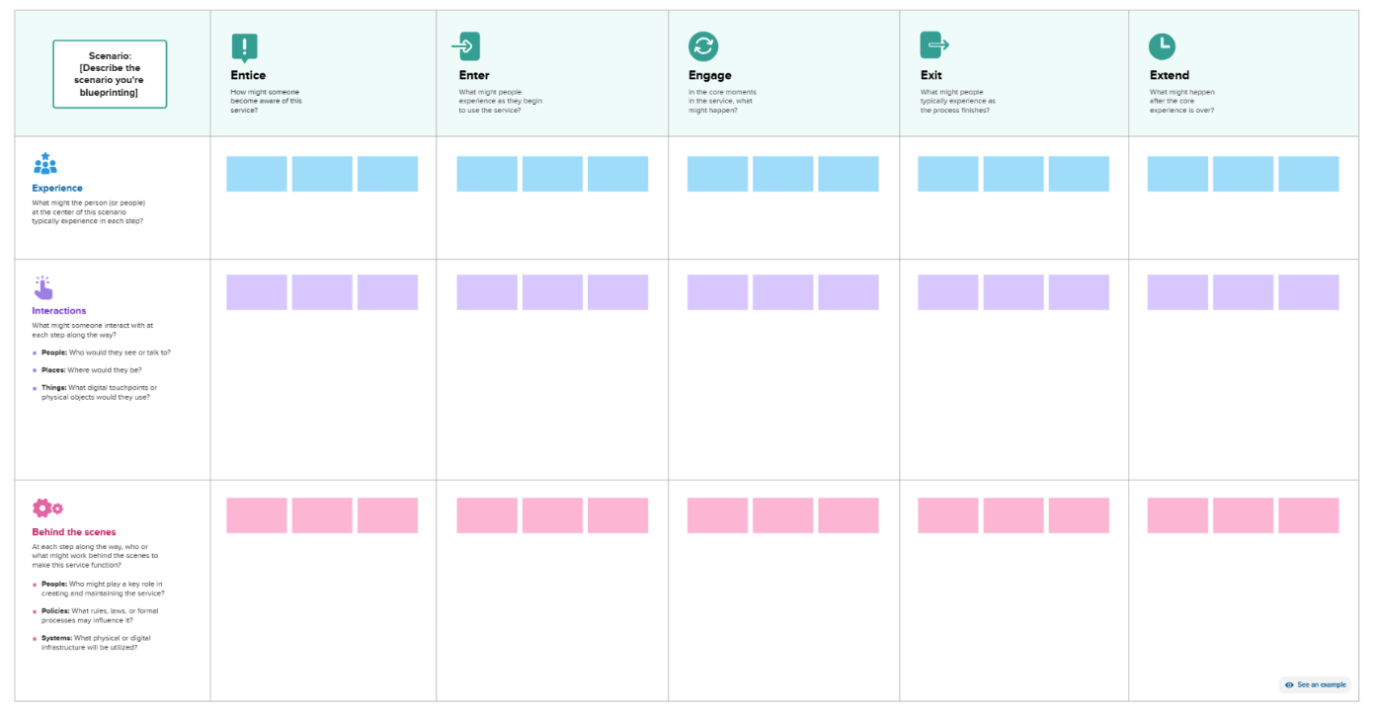
FASE 3 – SVILUPPO DEL CONCETTO
Una volta che un'idea innovativa è stata valutata e selezionata nella Fase 2, il concetto di
Il servizio o il processo deve essere definito.
Secondo Dornberger & Suvelza (2012), La definizione del concetto deve essere
Rispondi alle domande seguenti:
Step 1: Generazione di un concetto
Lo strumento Service Blueprinting aiuta a generare concetti di potenziali servizi innovativi. Un Service Blueprint è una rappresentazione visiva che mappa le connessioni tra i vari elementi del servizio, come persone, strumenti (sia fisici che digitali) e processi, che interagiscono nei punti di contatto chiave durante il percorso del cliente (Gibbons, 2017). Le seguenti dimensioni possono descrivere Service Blueprinting per i nuovi servizi:
Esperienza: comprendere ciò che i clienti provano in ogni fase del loro percorso, concentrandosi su emozioni, azioni e percezioni.
Interazioni: identifica le persone, i luoghi e le cose con cui i clienti interagiscono durante l'esperienza di servizio, sia direttamente che indirettamente.
Dietro le quinte: riconoscere i processi interni e le azioni dei dipendenti che supportano ogni fase dell'esperienza del cliente, anche se non visibili al cliente.
Invogliare: guida i clienti a conoscere il tuo servizio attraverso marketing mirato, promozioni o passaparola.
Invio: incoraggia i clienti a esplorare le tue offerte di servizi, navigando in un sito Web o entrando in uno spazio fisico.
Coinvolgi: assicurati che i clienti utilizzino attivamente il servizio, interagendo con gli strumenti, le piattaforme o i rappresentanti disponibili.
Uscita: supporta i clienti mentre completano la loro esperienza di servizio, fornendo opzioni per il feedback o le azioni finali.
Estendere: promuovere un coinvolgimento continuo spingendo i clienti a tornare, a segnalare altri o a partecipare ad attività di follow-up.
Qual è il processo o il servizio?
Quale bisogno o desiderio deve soddisfare il processo o il servizio?
Chi è il destinatario del processo o del servizio?
In che modo il processo o il servizio è diverso dai concorrenti?
Come viene generato il processo o il servizio?
Quali sono le parti o i componenti di un processo o di un servizio?

Slide 18
FASE 3 – SVILUPPO DEL CONCETTO
Come creare un diagramma Service Blueprint
1: Identificare il processo da progettare
È necessario determinare il concetto di processi di servizio. Innanzitutto, identificare tutte le attività chiave coinvolte nella creazione e nell'erogazione del processo di servizio. Pensa alle domande: Qual è il servizio? e Quale bisogno o desiderio deve soddisfare il servizio?
2: Identificare il cliente o il segmento di clienti
L'identificazione dei segmenti di clientela comporta la suddivisione dei clienti in gruppi distinti che condividono tratti simili (ad esempio, personalità, interessi, abitudini) e/o caratteristiche (ad esempio, dati demografici, settore, reddito)).
Ora devi determinare il tuo cliente (segmento). Devi rispondere: chi è il target del prodotto o del servizio? Tieni presente che i clienti possono anche essere interni all'azienda, come i dipendenti della logistica.
3: Mappare il processo dal punto di vista del cliente
Per raggiungere un determinato obiettivo, è necessario determinare i passaggi, le scelte, le attività e/o le interazioni che i clienti eseguono durante l'interazione con un servizio.
Pensa al processo come a una sequenza di azioni che il cliente intraprende, dal primo punto di contatto al completamento del suo obiettivo. Ad esempio, se l'obiettivo è effettuare un acquisto, mappa tutto ciò che il cliente fa, dalla navigazione al checkout.
4: Mappare le azioni dei dipendenti di contatto sul frontstage e sul backstage
Le azioni di prima fase si riferiscono alle interazioni visibili dei dipendenti di contatto e comprendono le azioni che si verificano in presenza del cliente. Le azioni di backstage si riferiscono al contatto invisibile con le azioni dei dipendenti, comprese le interazioni non visibili con il cliente, come le telefonate e altre attività che i dipendenti svolgono nel backstage per supportare le attività di frontstage.
Ora, nel modello fornito, mappa le azioni: Cosa fanno i dipendenti in prima linea quando incontrano i clienti faccia a faccia (sotto "Interazioni")? Dopo questo passaggio, continua a mappare le azioni "Dietro le quinte".
È possibile utilizzare il Mural Service Blueprint template (clicca su "Inizia da questo modello" ed effettua il login per iniziare a lavorare), oppure il Miro Service Blueprinting template (fare clic su "Usa modello" e accedere per iniziare a lavorare), oppure è possibile selezionare un altro strumento pertinente, come Canva, Sketch, Bluescape o Lucidspark per creare un diagramma di blueprinting del servizio.
Per istruzioni su come utilizzare Canva, dai un'occhiata a pagina 20 di questo documento.

Slide 19
FASE 3 – SVILUPPO DEL CONCETTO
Step 2: Descrivere i concetti – Proposta di valore
La proposta di valore è definita come "una dichiarazione chiara e semplice dei benefici, sia tangibili che intangibili, che l'azienda fornirà, insieme al prezzo approssimativo che addebiterà a ciascun segmento di clienti per tali vantaggi” (Lanning and Michaels, 1988).
È possibile utilizzare i seguenti modelli per formulare la proposta di valore per il concetto(Gronsund, 2011):
È possibile selezionare uno strumento pertinente, come Canva, Sketch, Bluescape o Lucidspark, per creare un diagramma di progettazione del servizio.
Per istruzioni su come utilizzare Canva, dai un'occhiata a pagina 20 di questo documento.
Dichiarazione di Geoff Moore sulla proposta di valore
Per (cliente target) che (dichiarazione della necessità o dell'opportunità) il nostro (nome del prodotto/servizio/processo) è (prodotto/servizio/categoria di processo/descrizione) che (dichiarazione del vantaggio).
Esempio:
Per i marketer non tecnici che faticano a trovare il ritorno sull'investimento nei social media, il nostro prodotto è un software di analisi basato sul Web che traduce le metriche di coinvolgimento in metriche di guadagno utilizzabili.
PERCHÉ di Simon Sinek
Perché: _________ Come: _________ Che cosa: _________
Esempio:
Perché: In tutto ciò che facciamo, crediamo nella necessità di sfidare lo status quo. Crediamo nel pensare in modo diverso.
Come: il modo in cui sfidiamo lo status quo è rendere i nostri prodotti ben progettati, semplici da usare e facili da usare.
Cosa: Ci capita di fare computer.
Job-to-be-Done di Clay Christensen
Verbo d'azione: _________ Oggetto dell'azione: __________ Identificatore di contesto: __________.
Esempi:
"Gestisci le finanze personali a casa." (Mint.com)
"Conservare ricordi divertenti." (Funsaver di Kodak)
"Ascolta la musica mentre fai jogging". (iPod)

Slide 20
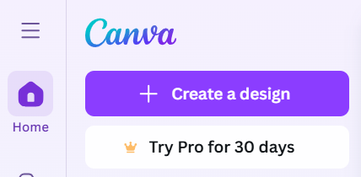
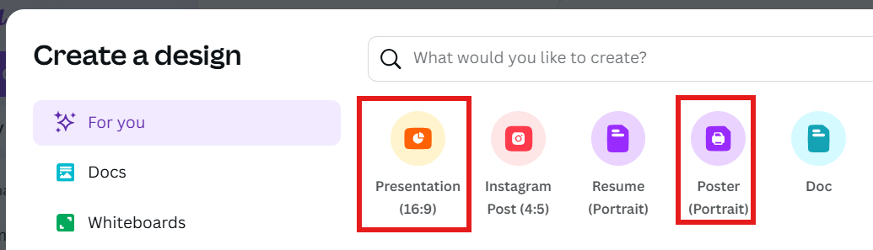


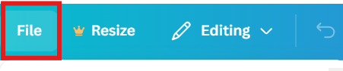

FASE 3 – SVILUPPO DEL CONCETTO
Istruzioni - Come usare Canva
Accedi o registrati su Canva.
Per iniziare un nuovo progetto, fai clic su "+ Crea un design" nell'angolo in alto a sinistra della home page.
Decidi un formato per il tuo progetto, ad esempio una presentazione o un poster e selezionalo dai suggerimenti o dalla barra a sinistra.
Una volta avviato il progetto, questi sono gli strumenti selezionabili sul lato sinistro:
Cliccando su "File" in alto a sinistra, si ottengono diverse opzioni per il documento del progetto stesso, tra cui il download, le impostazioni e la posizione del file.
Il menu in alto a destra ti offre gli strumenti più importanti (da sinistra a destra):
Vedere l'analisi per il progetto.
Visualizza i commenti sul documento.
Presenta la presentazione in diverse modalità.
Condividi il progetto: qui puoi invitare i collaboratori con le autorizzazioni desiderate o scaricare.
Per ulteriori domande, visita il sito Canva Help Centre.
Cambia il modello, il layout o lo stile del tuo progetto.
Aggiungi elementi come grafica o forme al tuo progetto (cerca le cose tramite la barra di ricerca).
Aggiungere una casella di testo.
Usa elementi brandizzati (versione a pagamento).
Caricare i file che si desidera aggiungere al progetto.
Disegna, aggiungi forme o note adesive, testi o tabelle.
Passa a un altro progetto sul tuo account Canva.
Collega Canva a diverse app per includere grafici, musica o traduzione.
Aggiungi immagini, grafica o video generati dall'intelligenza artificiale.
Cambia lo sfondo del tuo progetto.
Includi un grafico.

Slide 21
SETTIMANA 11

Slide 22
FASE 4 – SVILUPPO DEL SERVIZIO
Come quarta fase del processo, si svolge la fase di sviluppo (dei servizi). Sono
state stabilite esplicitamente fasi di processo rilevanti per l'innovazione (dei servizi), che sono
l'implementazione delle modifiche dopo aver testato il concetto, la sperimentazione e/o
la simulazione delle idee implementate, lo sviluppo di diversi elementi di servizio/prodotto, nonché la preparazione per la convalida dell'innovazione. In questa fase, le attività di implementazione e integrazione come lo sviluppo del software sarebbero al centro dell'attenzione, le attività di progettazione, molti cicli di prototipazione e lo sviluppo di un servizio pilota. Le attività di validazione vengono preparate per la fase successiva, come la pianificazione dei test di usabilità.
(Digitale) La prototipazione costituisce un elemento importante nella fase. Un prototipo digitale è un mockup di un prodotto/servizio/processo che fornisce a te, ai tuoi stakeholder e agli utenti un'idea iniziale di come apparirà o funzionerà il software. Soprattutto, è un primo passo verso il rilascio sul mercato di un prodotto o di una funzionalità che soddisfi le esigenze degli utenti e i tuoi obiettivi. Permette di testare (con utenti, stakeholder e investitori) il concetto generale per il progetto. Un prototipo non ha alcuna ingegneria alle spalle, con poche o nessuna funzionalità funzionante o dati reali. Il prototipo è spesso una parte frontale, una visualizzazione interattiva o un trailer cliccabile del prodotto/servizio/processo: un mezzo per testare e convalidare l'aspetto e l'atmosfera decisi fino a quel momento e il concetto principale.
In circostanze normali, un prototipo digitale richiede solitamente da 1 a 2 settimane per essere costruito e risponde a diverse esigenze aziendali, tra cui il test e la raccolta dei dati, l'ideazione e la visualizzazione. Nell'ambito di questo corso, tuttavia, ci impegneremo in una forma di prototipazione rapida pressurizzata.
Passaggio 1: metodo MoSCoW
Rifletti sul testo e sulle informazioni fornite e progetta un diagramma di flusso di progettazione del servizio per il nuovo servizio, prodotto o processo dell'azienda. Per questo, devi rispondere: quali sono gli elementi fondamentali del tuo nuovo prodotto/servizio/processo?
L'acronimo MoSCoW rappresenta quattro categorie di iniziative: must-have, should-have, could-have e won't-have o won't have in questo momento. Alcune aziende usano anche la "W" in MoSCoW per significare "desiderio".
È possibile utilizzare il modello Miro MoSCoW Matrix (fare clic su "Usa modello" ed effettuare l'accesso per iniziare a lavorare), oppure è possibile selezionare un altro strumento pertinente, come Sketch, Milanote o Lucidchart, per creare un diagramma MoSCoW.​
Per istruzioni su come utilizzare Milanote, consulta pagina 25 di questo documento.
M = MUST HAVE:
esigenze di prodotto/servizio non negoziabili che sono obbligatorie per il funzionamento del prodotto
S = DOVREBBE AVERE:
aspetti importanti che non sono vitali ma aggiungono un valore significativo al tuo prodotto
C = POTREBBE AVERE:
bello avere aspetti che avranno un piccolo impatto se lasciati fuori
W = NON AVRÒ
MA VORRÀ AVERE:
ASPETTI CHE NON SONO PRIORITARI PER QUESTO SPECIFICO ARCO TEMPORALE (MA POTREBBERO ESSERE AGGIUNTI IN SEGUITO)

Slide 23
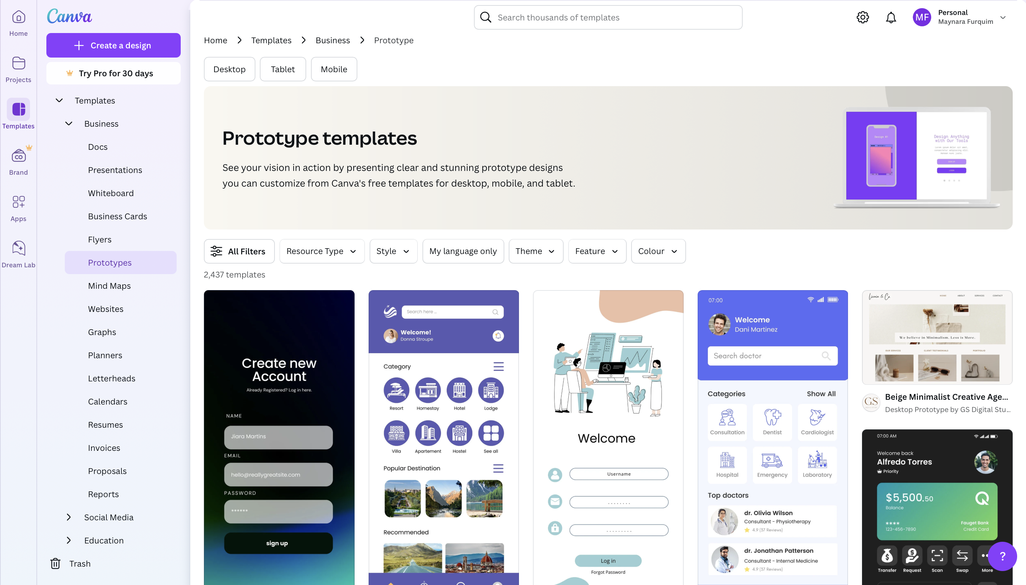
FASE 4 – SVILUPPO DEL SERVIZIO
Passaggio 2: progettazione del prototipo
Visita la seguente pagina su Canva: modelli di prototipi gratuiti e personalizzabili.
Prenditi un paio di minuti per esplorare alcuni dei modelli.
Nel tuo team, discuti di come tali modelli potrebbero aiutarti a progettare il tuo prototipo per la tua soluzione logistica sostenibile (servizio o processo).
Scegli fino a 3 modelli e progetta diverse versioni del tuo prototipo : lavoraci sopra fino a quando il tuo gruppo non ha una versione testabile per la fase successiva (concentrati sul dare vita alle tue idee visivamente, anche se non è perfetto).
Conserva tutte le versioni dei prototipi per la documentazione del progetto e successivamente presentale agli altri team e discuti il tuo processo.

Slide 24
FASE 4 – SVILUPPO DEL SERVIZIO
Passaggio 3: scenari Curveball
Nel processo di gestione dell'innovazione, le sfide inaspettate, spesso definite scenari curvi, possono emergere in qualsiasi fase, dalla generazione dell'idea all'implementazione. Questi scenari rappresentano eventi imprevisti o interruzioni che possono minacciare il successo, la scalabilità o la sostenibilità di un'innovazione. Che si tratti di un improvviso cambiamento della domanda del mercato, di modifiche normative, di interruzioni della catena di approvvigionamento o di resistenza degli utenti, una gestione efficace dell'innovazione richiede che i team anticipino e rispondano a questi rischi con agilità e creatività. L'esplorazione di scenari a palla curva aiuta i team a creare resilienza e sviluppare strategie proattive per salvaguardare la loro soluzione in contesti reali.
Scegli uno degli scenari più complessi di seguito e considera le sfide e le opportunità che introduce. Usa le domande guida per esplorarne le implicazioni e ripensare il tuo prototipo dal passaggio 2. Concentrati sul rafforzamento dei punti di forza principali della tua soluzione, sull'aumento della sua adattabilità e sulla risoluzione di eventuali vulnerabilità che emergono. Identificare le strategie per gestire o mitigare i rischi associati. Se il tempo lo consente, sentiti libero di esplorare ulteriori scenari per una prospettiva più ampia.
Violazione della sicurezza informatica: una fuga di dati o un attacco ransomware interrompe le operazioni di logistica digitale.
  Quali tipi di dati sono più vulnerabili nella tua soluzione e come possono essere protetti?
  In che modo un incidente di sicurezza informatica influirebbe sulla fiducia e sulle operazioni e come è possibile rispondere rapidamente?
Interruzione della catena di approvvigionamento: i componenti critici o i pezzi di ricambio non sono disponibili a causa di tensioni geopolitiche o disastri naturali.
  Quali parti della tua soluzione si basano su fornitori esterni o componenti globali?
  Quali alternative o riprogettazioni potrebbero ridurre la dipendenza dalle catene di approvvigionamento vulnerabili?
Rifiuto da parte dell'utente: i clienti o i partner si oppongono all'adozione dell'innovazione a causa di complessità, problemi di fiducia o barriere culturali.
  Cosa potrebbe rendere difficile l'adozione o l'attendibilità della tua soluzione dal punto di vista dell'utente?
  Come potresti semplificare o riposizionare la tua soluzione per aumentare l'accettazione?
Interruzione di corrente: un blackout disabilita i sistemi critici negli hub chiave senza backup immediato.
  Quali parti del sistema verrebbero interrotte da un'interruzione di corrente?
  Quali sistemi di backup o alternative manuali potresti introdurre?
Condizioni meteorologiche estreme: inondazioni, ondate di calore o tempeste danneggiano le infrastrutture o ritardano le operazioni.
  Quanto è esposta la vostra innovazione alle interruzioni legate alle condizioni meteorologiche?
  Quali modifiche alla progettazione o ai processi potrebbero migliorare la resilienza climatica?
Perdita di connettività: un'interruzione della rete mobile o satellitare interrompe gli strumenti di tracciamento e comunicazione.
  Cosa succede se le tue funzionalità digitali smettono temporaneamente di funzionare?
  In che modo la tua soluzione può continuare a funzionare o fornire valore senza connettività?
Sciopero dei lavoratori: i lavoratori protestano contro l'innovazione, citando l'insicurezza del lavoro o problemi di sicurezza.
  In che modo i lavoratori potrebbero percepire la tua innovazione, come una minaccia o un vantaggio?
  Quali misure potresti adottare per coinvolgere il personale e co-creare la soluzione?
Uso improprio da parte del cliente: gli utenti finali sfruttano o danneggiano il sistema in modi imprevisti, con conseguente aumento delle chiamate di assistenza e tempi di inattività.
  In che modo gli utenti potrebbero abusare della tua soluzione, intenzionalmente o meno?
  Quali funzionalità o sistemi di supporto potrebbero prevenire o gestire questo uso improprio?

Slide 25
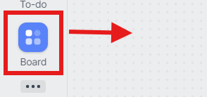

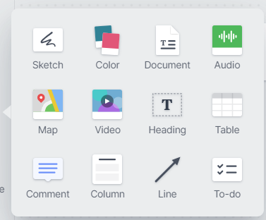

FASE 4 – SVILUPPO DEL SERVIZIO
Istruzioni – Come usare Milanote
Accedi o registrati a Milanote.
Per creare una nuova bacheca, fai clic su "Bacheca" nella barra laterale e trascinala sullo spazio vuoto. Una volta che è sul grande spazio, hai la possibilità di dare un nome alla scheda.
Fai doppio clic sulla bacheca per aprirla: la barra laterale ti offre diverse opzioni per creare il contenuto della tua bacheca. Queste opzioni funzionano anche con un principio di trascinamento della selezione.
In alto a destra, puoi condividere la bacheca con i collaboratori, esportare il tuo progetto in pdf o png e modificare lo zoom.
Per ulteriore assistenza, visita il Centro assistenza Milanote.
Una nota ti dà la possibilità di aggiungere del testo alla tua bacheca.
Aggiungi un link alla tua bacheca.
Aggiungi una nuova sottoscheda (apri con un doppio clic).
Opzioni avanzate da aggiungere alla tua bacheca.
Aggiungi un'immagine alla tua bacheca.
Carica un file o un'immagine da aggiungere alla tua bacheca.
Disegna sulla tua lavagna.
Elimina alcuni elementi dal tabellone.

Slide 26
SETTIMANA 12

Slide 27
FASE 5 – TEST E CONVALIDA DEL SERVIZIO PILOTA
Passaggio 1: progettazione del test di usabilità
Progetta un test di usabilità su piccola scala (in classe) per dimostrare che la soluzione di logistica sostenibile è funzionale e può essere implementata efficacemente in uno scenario di vita reale. Rispondi alle seguenti domande:
Problemi su cui vuoi concentrarti:
Qualè lo scopo del test?
Quali compiti possono aiutarti a trovare queste risposte?
Domande che vuoi porre:
Qualisono le domande specifiche che vuoi porre agli utenti sulla soluzione?
Cosa stai cercando di scoprire?
Se il test dovesse svolgersi nella vita reale:
Che tipo di utenti dovrebbero partecipare al test? Vai oltre i dati demografici e considera gli interessi, il legame che hanno con l'azienda e le loro abitudini.
Come si possono reclutare i partecipanti in base al gruppo definito sopra?
Quali strumenti utilizzeresti per condurre questo test di usabilità?
Come raccoglieresti e analizzeresti il feedback?
Passaggio 2: sondaggio online
Il test di usabilità che hai progettato sopra dovrebbe svolgersi online per creare un sondaggio online.
Utilizza uno strumento digitale per sviluppare un breve sondaggio che ti aiuti a trovare le risposte alle domande che hai definito nel passaggio 1. Tieni a mente i seguenti suggerimenti:
Le domande devono essere facili da capire e a cui rispondere.
Raggruppa le domande per argomento.
Poni domande delicate alla fine.
Puoi utilizzare Google Forms (per istruzioni su come utilizzarlo, dai un'occhiata alle pagine 28-29 di questo documento), oppure puoi selezionare un altro strumento pertinente, come Qualtrics, Microsoft Forms o qualsiasi altra piattaforma preferita per creare la tua indagine di test.
Passaggio 3: analizzare i dati raccolti
Una volta che la tua indagine ha raccolto risposte sufficienti, raccogli e organizza i dati per l'analisi. Concentrati sull'identificazione delle informazioni chiave e delle aree di miglioramento della tua soluzione logistica sostenibile.
Visualizza i risultati per renderli facili da interpretare, ad esempio utilizzando grafici, grafici o infografiche. Scegli un formato che comunichi chiaramente i risultati più importanti al tuo team.
Puoi utilizzare strumenti come Google Forms, Qualtrics, Microsoft Forms o qualsiasi altra piattaforma di sondaggi che preferisci, molti dei quali includono funzionalità di visualizzazione integrate. In alternativa, puoi esportare i dati in Excel, Fogli Google o in uno strumento di visualizzazione dei dati (come Canva, Tableau o Flourish) per ottenere immagini più personalizzate.

Slide 28
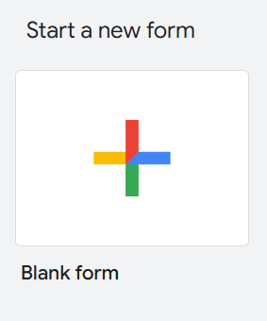
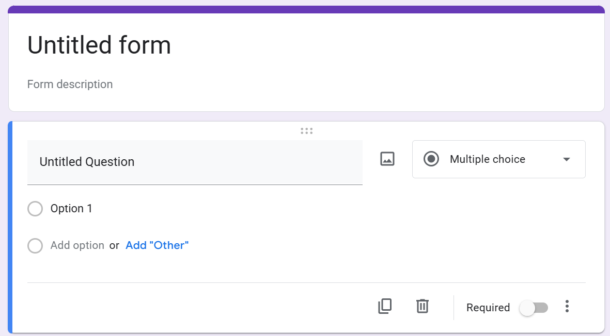


FASE 5 – TEST E CONVALIDA DEL SERVIZIO PILOTA
Istruzioni - Come utilizzare Google Forms
Apri Moduli Google e registrati/accedi.
Crea un nuovo questionario facendo clic su "+" o seleziona un modello.
Ora puoi dare un nome al tuo modulo, dargli una descrizione e aggiungere/modificare le domande. Per le domande, puoi scegliere tra scelta multipla, risposta scritta, casella di controllo o molte altre: scegli quella che si adatta meglio ai tuoi scopi.
Il menu in alto a destra ti offre diverse opzioni per il tuo modulo:
Una volta inviato il questionario e le persone hanno risposto, puoi visualizzare le risposte qui.
Qui puoi pubblicare il tuo modulo, sia per chiunque abbia un link sia per invitare account Google specifici
Qui puoi aggiungere membri del team con cui collaborare al tuo modulo Google
Qui puoi copiare il link al tuo modulo per invitare i collaboratori
Rifare
Disfare
Visualizzare un'anteprima del modulo
Modificare l'aspetto del modulo

Slide 29

FASE 5 – TEST E CONVALIDA DEL SERVIZIO PILOTA
Istruzioni - Come utilizzare Google Forms
Nella sezione delle impostazioni, è possibile modificare, ad esempio, il modo in cui le risposte vengono raccolte o presentate e impostare le impostazioni predefinite del modulo o della domanda.
Per ulteriore assistenza, visita il Centro didattico di Google Workspace.
Esempi di domande
Ecco alcuni esempi di quali tipi di domande e risposte puoi raccogliere con il tuo modulo online. Si prega di prestare attenzione all'applicabilità delle domande allo scenario e alla soluzione.
Usabilità ed esperienza generali
Quanto è stato facile usare la soluzione? (Scala: da 1 - Molto difficile a 5 - Molto facile)
C'erano funzionalità che sembravano confuse o non necessarie? (A tempo indeterminato)
Quanto è stata intuitiva la navigazione all'interno della soluzione? (Scala: da 1 - Non intuitivo a 5 - Molto intuitivo)
Efficacia e funzionalità
La soluzione ha affrontato efficacemente la sfida logistica per cui è stata progettata? (Sì/No, con un'opzione per spiegare)
Quali caratteristiche della soluzione hanno funzionato bene? (Scelta multipla: velocità, facilità d'uso, design, impatto sulla sostenibilità, ecc.)
Ci sono stati problemi tecnici o bug? (Sì/No, con un'opzione per descrivere il problema)
Sostenibilità e impatto
In che modo questa soluzione è in linea con gli obiettivi di sostenibilità? (Scala: 1 - Per niente a 5 - Completamente allineato con gli SDG)
Pensi che questa soluzione possa contribuire a rendere le operazioni logistiche più sostenibili? (Sì/No, con un'opzione per spiegare)
Feedback e suggerimenti degli utenti
Quali miglioramenti suggeriresti per questa soluzione? (A tempo indeterminato)
Consiglieresti questa soluzione ad altri operatori delle operazioni logistiche? (Sì/No, con un'opzione per spiegare perché o perché no)

Slide 30
SETTIMANA 13

Slide 31
FASE 6 - LANCIO
Fase 1: Il tuo piano di commercializzazione/implementazione
Prima di lanciare la tua soluzione sostenibile, considera quanto segue:
Mercato di riferimento e stakeholder
  Chi utilizzerà questa soluzione (ad esempio, società di logistica, fornitori, rivenditori, clienti)?
  Quali tipi di luoghi (ad es. villaggi rurali, eventi temporanei, zone post-disastro) sono più adatti per l'implementazione iniziale?
  Quali parti interessate (ad es. partner esterni, autorità locali, comunità) devono essere coinvolte nell'attuazione (ad es. pianificazione, autorizzazioni, sensibilizzazione)?
2. Strategia di attuazione
  In che modo la soluzione sarà integrata nelle operazioni logistiche esistenti?
  Quali risorse (ad esempio, tecnologia, personale, finanziamenti) sono necessarie?
3. Sostenibilità e allineamento agli SDG
  In che modo la tua soluzione contribuisce a specifici SDG?
  Quali vantaggi misurabili in termini di sostenibilità offre?
4. Cronologia e tappe fondamentali
  Quali sono i passaggi critici per il lancio della soluzione?
  Qual è il periodo di tempo stimato per ogni fase?
  Quali dati dovrebbero essere raccolti per valutare l'impatto, l'efficienza dei costi e la soddisfazione del cliente del progetto pilota?
5. Valutazione del rischio e strategie di mitigazione
  Quali potenziali rischi potrebbero sorgere (ad esempio, tecnici, finanziari, normativi)?
  Come affronterete questi rischi?
  Compila la tabella sottostante per il tuo progetto:
Aspetto | Dettagli
Nome soluzione
Mercato di riferimento e stakeholder
Strategia di attuazione
Allineamento SDGs
Tappe fondamentali
Rischi e mitigazione

Slide 32
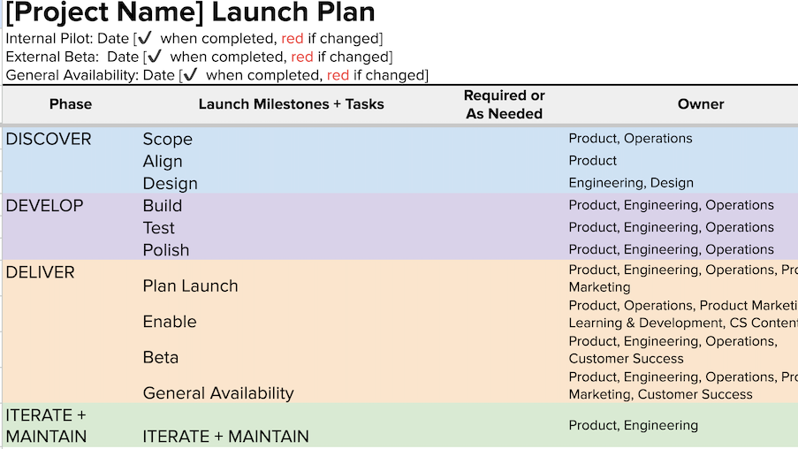
FASE 6 - LANCIO
Passaggio 2: sviluppo del piano di lancio
Scegliuno strumento digitale pertinente, come Trello, Planbox, Planview Split, ClickUp, Asana, Monday.com o edison365 per strutturare il tuo piano di lancio.
Per istruzioni su come utilizzare Trello, dai un'occhiata alle pagine 33-34 di questo documento. ​
Segui questi passaggi nello strumento selezionato:
Configura un' area di lavoro per il tuo piano d'azione.
Suddividi il lancio in fasi: identifica le fasi chiave, come la preparazione, il test, l'implementazione e il follow-up (nota: queste fasi sono suggerimenti; sentiti libero di crearne di tuoi). Assicurarsi che le fasi siano in linea con gli elementi chiave di implementazione discussi nella fase 1 (ad esempio, mercato di riferimento, parti interessate, risorse e rischi).
Definisci attività: elenca attività specifiche in ogni fase. Considera le attività descritte nel passaggio 1 e traducile in passaggi attuabili per ogni fase. Queste attività potrebbero includere cose come l'identificazione delle parti interessate, la protezione delle risorse, il test della soluzione in sedi pilota, l'interazione con partner o autorità, ecc.
Assegna le responsabilità ai membri del team.
Imposta le tempistiche e le tappe chiave: aggiungi durate fittizie ma realistiche e team responsabili per ogni attività in base alle informazioni raccolte nel passaggio 1. Includi le tappe fondamentali (ad esempio, "progetto pilota completato", "giorno di lancio") che riflettano le fasi principali della tua strategia di commercializzazione e implementazione. Assicurati che il grafico consenta flessibilità nel modo in cui vengono assegnate le durate e le responsabilità del team, consentendo ai team di adattare il piano alle condizioni del mondo reale secondo necessità.
Aggiungi elementi di tracciamento (ad esempio, indicatori di avanzamento, gestione del rischio).
Ecco un esempio di come potrebbe apparire un piano di lancio:
Prepara un breve riassunto del tuo piano di lancio utilizzando lo strumento selezionato.
Mostrate come lo strumento digitale supporta il processo di commercializzazione.
Garantire l'allineamento con le priorità di sostenibilità e gli SDG.
Domande di riflessione
In che modo il vostro piano garantisce un'implementazione senza problemi della soluzione?
Quali sfide potrebbero sorgere durante la commercializzazione?
In che modo lo strumento digitale migliora la pianificazione e l'esecuzione?

Slide 33
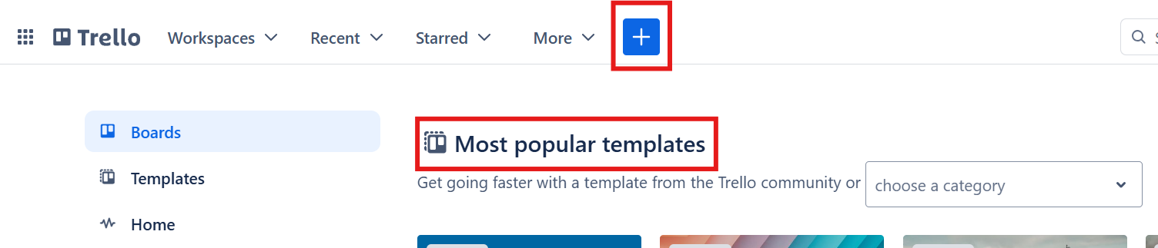
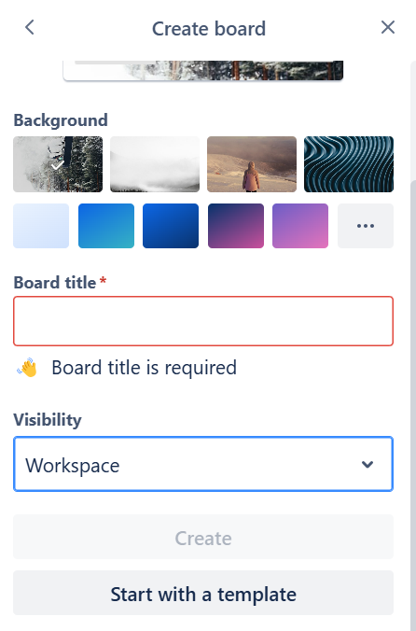

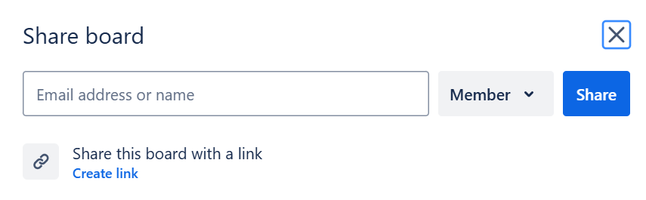
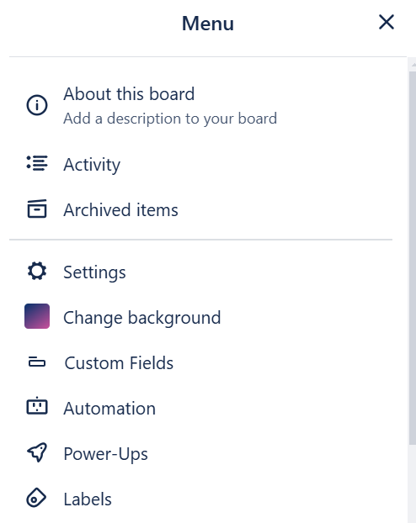
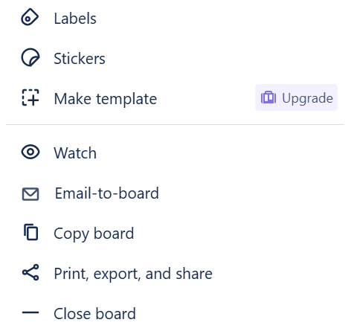
FASE 6 - LANCIO
Istruzioni– Come usare Trello
Vai su Trello e registrati/accedi
Per iniziare con una nuova bacheca, fai clic su "+" nel menu in alto o scegli uno dei modelli nella home page.
Personalizza la tua bacheca con un'impostazione di sfondo, titolo e visibilità (controllando chi può vedere e modificare una bacheca).
In alto a destra, puoi trovare l'opzione per condividere la bacheca con i membri del team e per aprire un'ampia selezione di impostazioni.
Per condividere, digita l'indirizzo e-mail o il nome del membro del team su Trello e mantieni l'impostazione di visibilità su "Membro".
Il menu offre le seguenti opzioni:

Slide 34
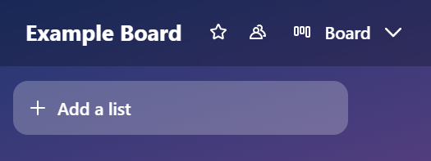
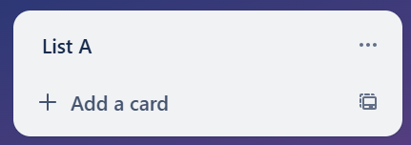
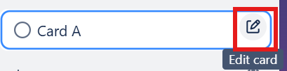
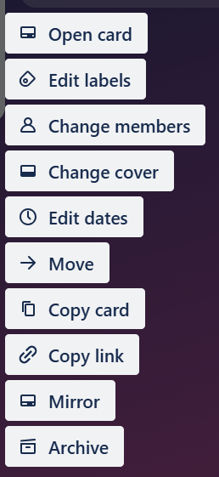
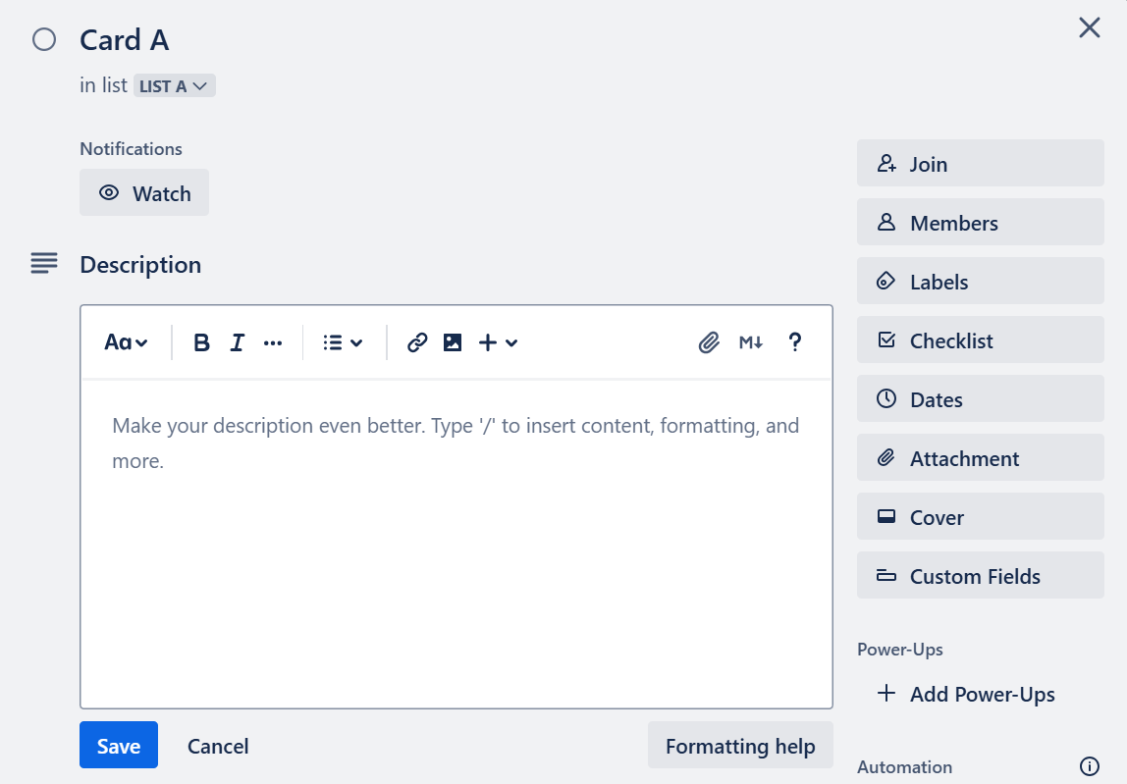
FASE 6 - LANCIO
Istruzioni – Come usare Trello
Il menu in alto a sinistra ti dà la possibilità di rinominare la bacheca (cliccando sul suo titolo), avviare una bacheca (per aggiungerla ai tuoi preferiti) o visualizzare e modificare la visibilità della bacheca.
Fai clic su "Aggiungi un acceso" per riempire la tua bacheca.
Dopo aver nominato la tua lista, puoi aggiungere carte alla tua lista facendo clic su "Aggiungi una carta". Facendo clic sui tre punti a destra, puoi modificare, spostare e copiare un elenco.
Dopo aver aggiunto e nominato una carta, puoi passarci sopra con il mouse e fare clic sul pulsante a destra per modificarla.
La modifica della scheda offre le seguenti opzioni:
Fai clic su "Apri carta" per visualizzare i dettagli:
Qui puoi apportare modifiche come l'assegnazione di una scheda a un membro del team, l'impostazione di una data di scadenza per la scheda, l'aggiunta di commenti/allegati/etichette e la modifica degli aspetti visivi della scheda.
Non dimenticare di salvare le modifiche!
Per ulteriore assistenza, visita la Guida di Trello.

Slide 35
SETTIMANA 14

Slide 36
PRESENTAZIONI FINALI E DISCUSSIONI
Questo foglio di lavoro guida l'utente in:
Strutturare un pitch in stile consulenza per la presentazione finale.
Evidenziando in che modo la tua soluzione è correlata alla logistica sostenibile e agli SDG.
Presentare in modo chiaro il processo di gestione dell'innovazione e gli strumenti digitali.
Fornire un feedback costruttivo tra pari utilizzando un modello di valutazione strutturato.
Prima della lezione: strutturare la presentazione di tipo consulenziale
La tua presentazione (10-15 minuti) dovrebbe essere chiara, persuasiva e orientata alla soluzione, come se stessi facendo consulenza per una vera azienda. Segui questa struttura:
1. Introduzione (1-2 minuti)
Presenta brevemente la tua azienda e la sua sfida logistica.
Indicare gli SDG pertinenti legati al problema.
Delinea la soluzione proposta in una frase.
2. Processo di gestione dell'innovazione (6-9 minuti)
Spiega come il tuo team ha applicato il processo di gestione dell' innovazione in sei fasi. È possibile utilizzare la tabella seguente per risolvere questo problema:
Palco | Azioni chiave intraprese | Strumenti digitali utilizzati | Impatto sulla sostenibilità
Identificazione delle opportunità
Ideazione e gestione delle idee
Sviluppo del concetto
Sviluppo di servizi/prodotti/processi
Test e convalida
Lanciare
3. Impatto della soluzione e punti chiave (2-3 minuti)
Riassumi i vantaggi della tua soluzione per una logistica sostenibile.
Affronta le potenziali sfide e il modo in cui potrebbero essere mitigate.
Fornire i passaggi successivi per l'implementazione in un ambiente reale.
4. Conclusione e invito all'azione (1 minuto)
Rafforza il motivo per cui la tua soluzione è innovativa, sostenibile e fattibile.
Termina con una chiara raccomandazione per i prossimi passi dell'azienda.

Slide 37
PRESENTAZIONI FINALI E DISCUSSIONI
In classe: fornire feedback tra pari
Ogni gruppo valuterà altre due presentazioni utilizzando il modello sottostante.
Criteri | Eccellente (5) | Buono (4) | Soddisfacente (3) | Necessita di miglioramenti (2) | Non soddisfacente (1)
Chiarezza e struttura | Flusso logico e ben strutturato | Per lo più chiare, piccole lacune | Alcuni punti non sono chiari | Manca di organizzazione | Disorganizzato, difficile da seguire
Approccio innovativo e sostenibile | Altamente creativo, forte impatto sulla sostenibilità | Qualcosa di innovativo, sostenibilità integrata | Innovazione moderata, sostenibilità considerata | Manca di innovazione o attenzione alla sostenibilità | Nessuna innovazione o attenzione alla sostenibilità, manca di originalità
Utilizzo di strumenti digitali | Strumenti ben integrati, processo di supporto chiaro | Strumenti utilizzati in modo efficace, piccole lacune | Strumenti inclusi ma non ben applicati | Strumenti mancanti o di rilevanza poco chiara | Non vengono utilizzati strumenti digitali pertinenti
Coinvolgimento e consegna | Immagini sicure, coinvolgenti e chiare | Per lo più fiducioso, buona grafica | Alcuni problemi di coinvolgimento, immagini di base | Manca di coinvolgimento, immagini poco chiare | Non coinvolgente, difficile da capire, immagini scadenti
Grembiule | Presentazione eccezionale con un forte impatto, ben eseguita in tutti i settori | Ottime prestazioni con piccoli punti deboli | Competente ma con notevoli lacune nell'esecuzione | Esecuzione debole, elementi chiave mancanti | Sforzo minimo, manca di componenti chiave, non soddisfa le aspettative
Gruppo 1 | Punti (1-5) | Commenti
Chiarezza e struttura
Approccio innovativo e sostenibile
Utilizzo di strumenti digitali
Coinvolgimento e consegna
Grembiule
Gruppo 2 | Punti (1-5) | Commenti
Chiarezza e struttura
Approccio innovativo e sostenibile
Utilizzo di strumenti digitali
Coinvolgimento e consegna
Grembiule
Dopo aver assegnato un punteggio, fornisci un punto di forza e un suggerimento per il miglioramento nella casella dei commenti per il maggior numero possibile di criteri.
Presentazione e discussione
Invia i moduli di feedback dei tuoi colleghi all'insegnante.
Preparati a discutere le intuizioni chiave e le best practice emerse dalle presentazioni.

Slide 38
SETTIMANA 15

Slide 39
RIFLESSIONI E APPRENDIMENTO CONCLUSIONE
PRIMA DELLA LEZIONE
Prima dell'ultima lezione, invia una riflessione sul modulo in un formato blog riflessivo.
Questo foglio di lavoro ti guiderà nella scrittura di un blog strutturato e riflessivo su:
La digitalizzazione delle pratiche di gestione dell'innovazione.
Il suo impatto sulla logistica sostenibile e sugli SDGs.
Lezioni apprese durante il modulo.
La tua riflessione dovrebbe essere analitica e personale, dimostrando come si è evoluta la tua comprensione. Questi blog saranno poi discussi in classe per riflettere sulle lezioni apprese.
Passaggio 1: strutturare il tuo blog riflessivo
1. Introduzione (150-200 parole)
Introduci brevemente i temi chiave della tua riflessione (digitalizzazione, gestione dell'innovazione e sostenibilità).
Indica la tua prospettiva iniziale prima di iniziare il modulo.
Menziona una domanda o una sfida chiave che hai esplorato.
2. Riflessione principale (500-600 parole)
Rifletti sulle seguenti domande:
  A. Digitalizzazione nella gestione dell'innovazione
  In che modo gli strumenti digitali hanno influenzato ogni fase del processo di gestione dell'innovazione?
  Quali strumenti digitali hai trovato più efficaci? Perché?
  La digitalizzazione ha creato sfide o limitazioni?
  B. Logistica sostenibile e SDGs
  In che modo la digitalizzazione contribuisce a una logistica sostenibile?
  Quali SDG sono stati più rilevanti per il tuo caso di studio?
  In che modo le aziende possono bilanciare innovazione, trasformazione digitale e obiettivi di sostenibilità?
  C. Lezioni apprese e crescita personale
  Qual è stato il tuo più grande insegnamento dal modulo?
  Come è cambiata la tua comprensione della gestione dell'innovazione ?
  Quali competenze o conoscenze applicherai in futuro?
3. Conclusione (150-200 parole)
Riassumi le tue principali indiscrezioni.
Fornire una raccomandazione per migliorare la gestione dell'innovazione digitale nella logistica.
Rifletti su come questo modulo ha influenzato la tua carriera o i tuoi interessi accademici.

Slide 40
RIFLESSIONI E APPRENDIMENTO CONCLUSIONE
Passaggio 2: formattazione e invio del blog
Scrivi in un formato in stile blog, il che significa coinvolgente, chiaro e riflessivo.
Usa titoli e sottotitoli per strutturare la tua riflessione.
Includi esempi tratti dal modulo (casi di studio, strumenti o discussioni).
Il tuo blog riflessivo è un'opportunità per valutare criticamente ciò che hai imparato e come si applica alle sfide logistiche del mondo reale. Sii riflessivo, specifico e analitico nella tua riflessione.
Come inviare il tuo blog riflessivo:
Accedi al modulo online (link fornito dal tuo insegnante).
Carica il testo del tuo blog, strutturato come indicato nel passaggio 1.
Invia la tua riflessione prima della lezione finale, come definito dal tuo insegnante.
Passaggio 3: discussione in classe
Durante la tua lezione finale, ti impegnerai in una discussione per condividere le intuizioni chiave del tuo blog riflessivo, sottolineando come le tue prospettive sulla digitalizzazione delle pratiche di gestione dell'innovazione, sulla logistica sostenibile e sugli SDG si siano evolute nel corso del modulo.
Preparati a discutere, in particolare:
Come gli strumenti digitali supportano le diverse fasi del processo di gestione dell'innovazione e quali strumenti sono stati più efficaci.
In che modo questo si collegaalla logistica sostenibile e agli SDG, in che modo migliora la sostenibilità e quali SDG sono stati affrontati.
Leaziende bilanciano obiettivi di innovazione e sostenibilità .​
Come sono andati il lavoro di squadra e lo sviluppo dei progetti.
Come prevedi di applicare le competenze e le conoscenze che hai acquisito in futuro.​
Passaggio 4: feedback finale
​
Dopo aver completato il modulo, risponderai a un breve questionario di valutazione quantitativa per valutare ciò che hai imparato durante la tua sfida nella vita reale.
​
Accedi al modulo online (link fornito dal tuo insegnante).
Rispondi al questionario.
Invia le tue risposte prima della scadenza definita dal tuo insegnante.

